Slide 1


Сахалинское Управление Федеральной службы по экологическому, технологическому и атомному надзору
ДОКЛАД О ПРАВОПРИМЕНИТЕЛЬНОЙ ПРАКТИКИ
КОНТРОЛЬНО-НАДЗОРНОЙ ДЕЯТЕЛЬНОСТИ В САХАЛИНСКОМ УПРАВЛЕНИИ ФЕДЕРАЛЬНОЙ СЛУЖБЫ ПО ЭКОЛОГИЧЕСКОМУ, ТЕХНОЛОГИЧЕСКОМУ И АТОМНОМУ НАДЗОРУ
В ОБЛАСТИ ПРОМЫШЛЕННОЙ БЕЗОПАСНОСТИ
ЗА 9 МЕСЯЦЕВ 2022 г.
(со статистикой типовых и массовых нарушений обязательных требований с возможными мероприятиями по их устранению)
Южно-Сахалинск
30 ноября 2022 г.

Slide 2
Цель мероприятия – доведение до сведения подконтрольных организаций информации о недопустимых действиях в рамках эксплуатации опасных производственных объектов и последствиях нарушений требований промышленной безопасности, а также о санкциях, применяемых к нарушителям.

Slide 3
За 9 месяцев 2022 г. Управление осуществляло надзор в области промышленной безопасности на 382 предприятиях, эксплуатирующих 867 опасных производственных объекта.

Slide 4
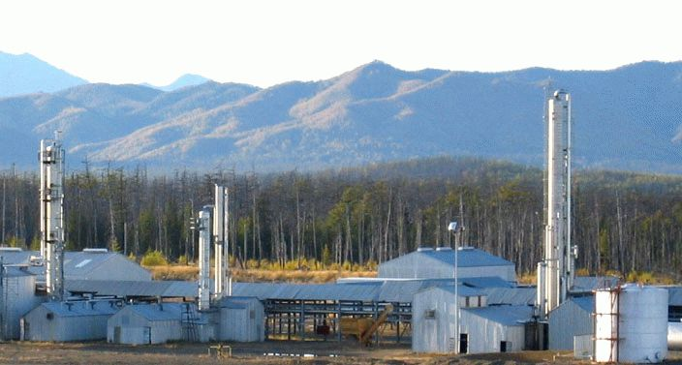
Объекты нефтегазодобычи, газопереработки и магистрального трубопроводного транспорта
Общее количество поднадзорных организаций – 17, из них 6 объектов магистрального трубопроводного транспорта.
За 9 месяцев 2022 г. проведены 1 плановая, 1 внеплановая проверки и 9 в рамках режима постоянного государственного надзора
В результате проверок:
выявлено и предписано к устранению 29 нарушений требований промышленной безопасности;
возбуждено 4 дела об административном правонарушении;
к административной ответственности за нарушения требований промышленной безопасности привлечено 3 юридических лица;
наложено 3 административных штрафа на сумму 800 тыс. рублей.

Slide 5
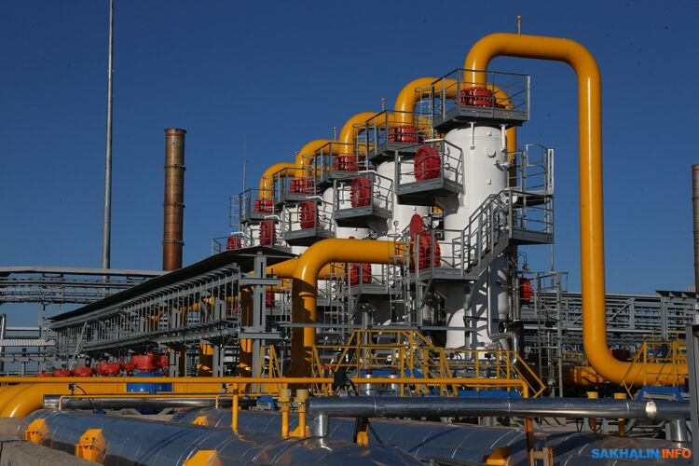
Объекты газораспределения и газопотребления
Общее количество поднадзорных организаций - 77
За 9 месяцев 2022 г. в отношении объектов газораспределения и газопотребления проведено 3 плановые и 1 внеплановая проверки.
По итогам проверок:
выявлено и предписано к устранению 2 нарушения требований промышленной безопасности;
к административной ответственности за нарушения требований промышленной безопасности привлечено юридическое и должностное лицо;
вынесено штрафов на сумму 220 тыс. руб.

Slide 6
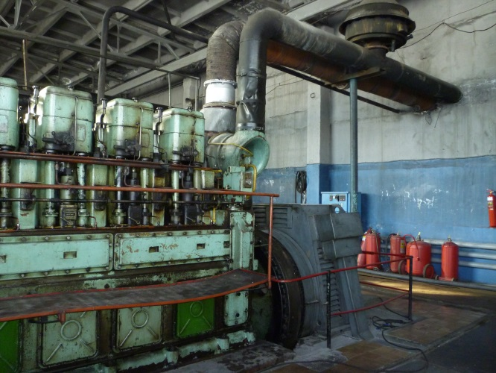
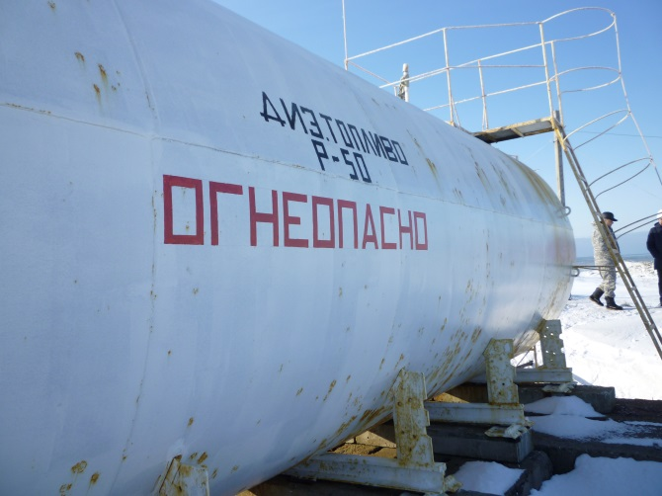
Объекты нефтехимической и нефтеперерабатывающей промышленности
Общее количество поднадзорных организаций – 17
Основные проблемы, связанными с обеспечением безопасности и противоаварийной устойчивости поднадзорных предприятий:
отсутствие квалифицированного рабочего персонала;
наличие устаревшего оборудования.

Slide 7
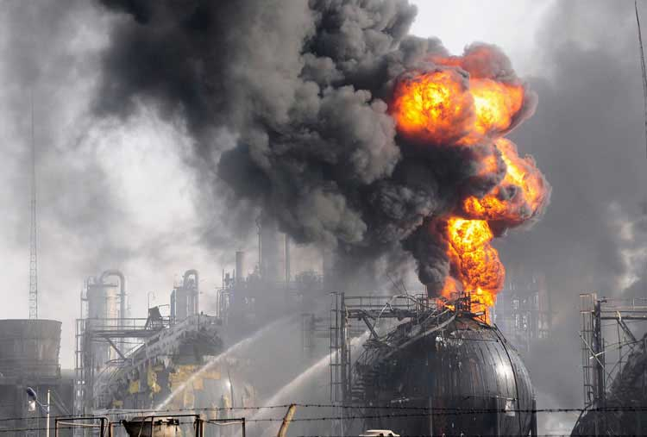
Взрывоопасные и химически опасные производства
и объекты спецхимии
Общее количество организаций - 51
За 9 месяцев 2022 г. проведена 1 плановая проверка.
В результате проверки:
выявлены нарушения;
возбуждено административное дело;
назначены штрафы в размере 220 тыс. руб.

Slide 8
Транспортирование опасных веществ
Управлением осуществлялся надзор за состоянием промышленной безопасности 22 ОПО, в состав которых входят «участки транспортирования опасных веществ».
За 9 месяцев на подконтрольных Управлению предприятиях транспортирования опасных веществ аварий и несчастных случаев допущено не было.
Взрывопожароопасные объекты хранения и переработки растительного сырья
Опасные производственные объекты хранения и переработки растительного сырья на территории Сахалинской области отсутствуют.

Slide 9
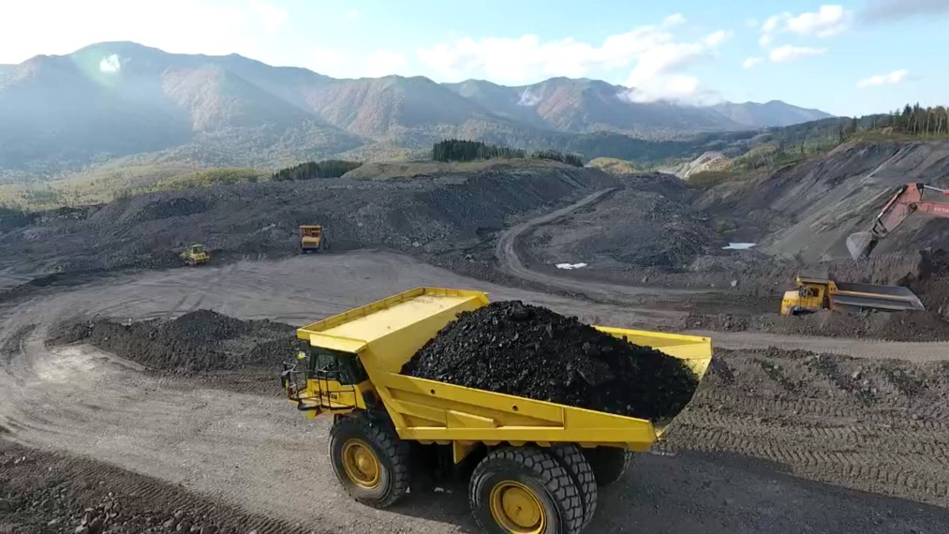
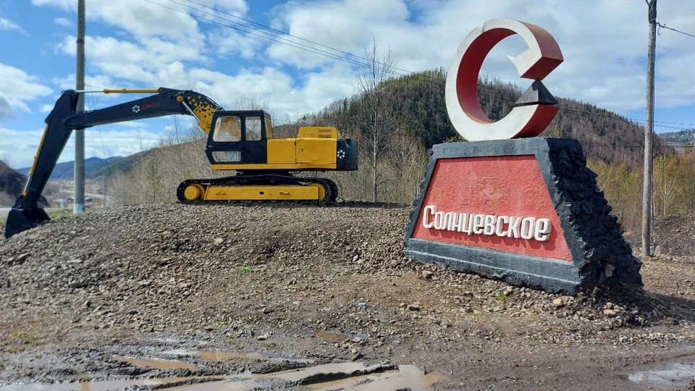
Угольная промышленность
Общее количество поднадзорных организаций – 13
За 9 месяцев 2022 г. проведено 10 плановых проверок
По результатам проверок:
Выявлены нарушения;
Возбуждены административные производства.

Slide 10
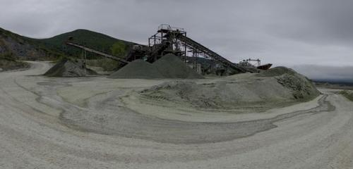
Горнорудная и нерудная промышленность
Общее количество поднадзорных организаций – 30
За 9 месяцев 2022 г. проведено:
1 плановая проверка ООО «Курилгео», нарушений не выявлено.
2 внеплановые проверки:
ООО «Септима», документарная проверка, выявлено неисполнение ранее выданного предписания;
ЗАО «Энергия Южно-Курильская», выявлено неисполнение предписания.

Slide 11
Маркшейдерский надзор
Управлением за 9 месяцев 2022 года было рассмотрено 110 планов развития горных работ (99 - согласовано, 11 - отказано в согласовании), в том числе:
- 4 план развития горных работ на 2022 год по 4 угледобывающим предприятиям;
- 106 планов развития горных работ на 2022 год по 35 предприятиям, добывающим общераспространенные полезные ископаемые.
Так же было рассмотрено 65 заявлений на выдачу горных отводов, из них 57 горный отвод выдан, в 8 случаях отказано по причине несоответствия поданных документов.

Slide 12
Объекты, на которых используется оборудование, работающее под избыточным давлением
Общее количество поднадзорных организаций – 66, 506 единиц оборудования
За 9 месяцев 2022 г. проведено 9 проверок, (2 плановые, 7 внеплановые).
По результатам
выявлено 184 нарушения;
выдано 8 предписаний по устранению выявленных нарушений;
составлено 6 протоколов об административных правонарушениях;
рассмотрено 5 административных производства, с привлечением к административной ответственности на сумму 2 230 тысяч рублей.

Slide 13
Объекты, на которых используются стационарно установленные грузоподъемные механизмы и подъемные сооружения
Общее количество поднадзорных организаций – 278, 1123 единиц техники
За 9 месяцев 2022 г. проведено 3 внеплановых проверки, по результатам:
выявлено 31 нарушение;
привлечено к административной ответственности 2 должностных и 2 юридических лица;
применено административное наказания на сумму 1210 тыс. рублей.

Slide 14
Сахалинское Управление Федеральной службы по экологическому, технологическому и атомному надзору
ДОКЛАД О ПРАВОПРИМЕНИТЕЛЬНОЙ ПРАКТИКИ
КОНТРОЛЬНО-НАДЗОРНОЙ ДЕЯТЕЛЬНОСТИ В САХАЛИНСКОМ УПРАВЛЕНИИ ФЕДЕРАЛЬНОЙ СЛУЖБЫ ПО ЭКОЛОГИЧЕСКОМУ, ТЕХНОЛОГИЧЕСКОМУ И АТОМНОМУ НАДЗОРУ
В ОБЛАСТИ ГОСУДАРСТВЕННОГО ЭНЕРГЕТИЧЕСКОГО НАДЗОРА
ЗА 9 МЕСЯЦЕВ 2022 г.
(со статистикой типовых и массовых нарушений обязательных требований с возможными мероприятиями по их устранению)
Южно-Сахалинск
30 ноября 2022 г.

Slide 15
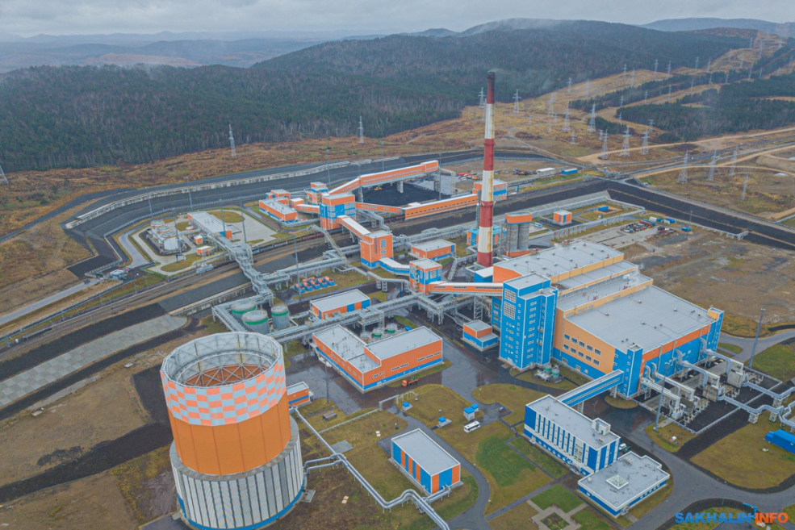
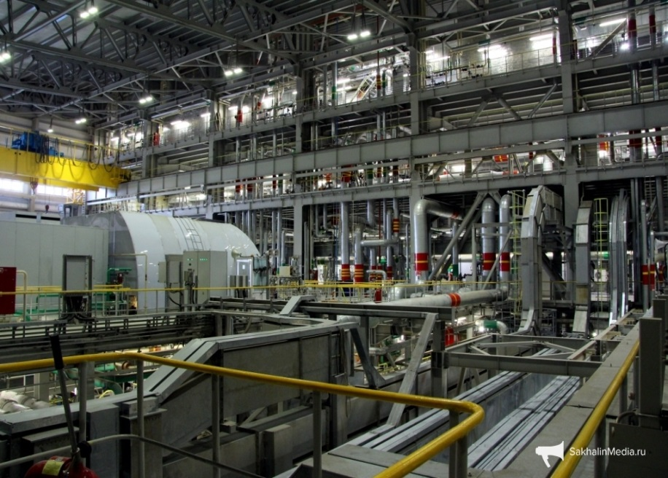
Энергетический надзор
Общее количество поднадзорных организаций – 1565.
За 9 месяцев 2022 г.:
проведено 299 обследований (10 – плановых, 289 – внеплановых);
выявлено 1316 нарушений обязательных требований нормативных документов и Правил;
административных наказаний, наложенных по результатам проверок – 85 (27 в виде предупреждений, 58 – административных штрафа).

Slide 16
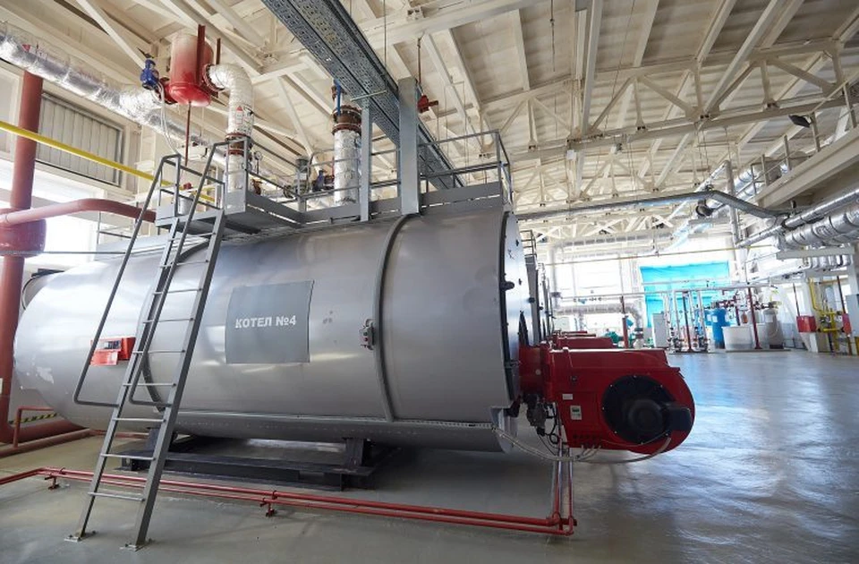
Подготовка к осенне-зимнему периоду 2022-2023 годов
По состоянию на 30.09.2022, выполнены проверки в отношении 10 муниципальных образований, в ходе проведения которых выявлено 101 нарушение обязательных требований нормативных документов и Правил.
8 из 10 муниципальных образований получили акты с выводами комиссии о неготовности к отопительному периоду 2022-2023 годов. При проверке муниципальных образований, было установлено невыполнение теплоснабжающими и тепло-сетевыми организациями требований раздела V п. 18 подпункта 4 Правил по оценке готовности к отопительному периоду, утвержденных приказом Минэнерго РФ от 12.03.2013 г. № 103.

Slide 17
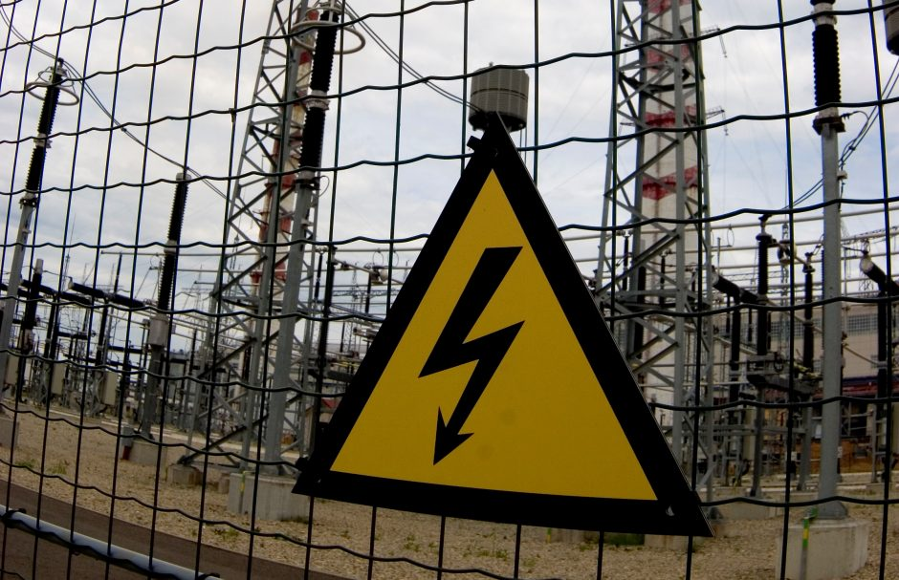
Управлением проведено 59 внеплановых проверок субъектов малого предпринимательства:
53 – на основании обращения заявителя, который выступает в качестве объекта контроля (надзора);
6 – на основании обращений граждан, организаций, в том числе по факту:
ненадлежащего исполнения условий договора энергоснабжения, в части наличия задолженности по оплате за потребленную электроэнергию;
нарушения потребителем электрической энергии, введенного в отношении его полного или частичного ограничения режима потребления электрической энергии при сохранении обстоятельств, послуживших основанием для введения такого ограничения.

Slide 18
Сахалинское Управление Федеральной службы по экологическому, технологическому и атомному надзору
ДОКЛАД О ПРАВОПРИМЕНИТЕЛЬНОЙ ПРАКТИКИ
КОНТРОЛЬНО-НАДЗОРНОЙ ДЕЯТЕЛЬНОСТИ В САХАЛИНСКОМ УПРАВЛЕНИИ ФЕДЕРАЛЬНОЙ СЛУЖБЫ ПО ЭКОЛОГИЧЕСКОМУ, ТЕХНОЛОГИЧЕСКОМУ И АТОМНОМУ НАДЗОРУ
В ОБЛАСТИ БЕЗОПАСНОСТИ ГИДРОТЕХНИЧЕСКИХ СООРУЖЕНИЙ
ЗА 9 МЕСЯЦЕВ 2022 г.
(со статистикой типовых и массовых нарушений обязательных требований с возможными мероприятиями по их устранению)
Южно-Сахалинск
30 ноября 2022 г.

Slide 19
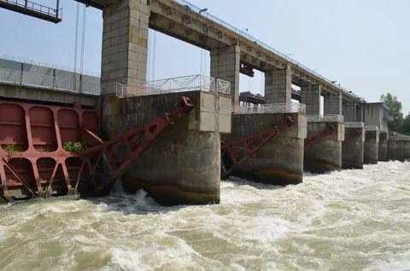
Государственный надзор в области гидротехнических сооружений
Управлению поднадзорны 12 гидротехнических сооружений
9 водохозяйственного комплекса
3 объекта энергетики

Slide 20
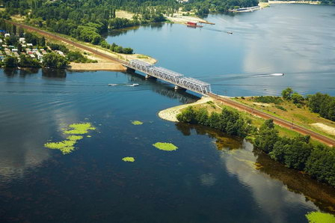
Государственный надзор в области гидротехнических сооружений
Объекты водохозяйственного комплекса
За 9 мес. 2022:
- на утверждение поступила 2 декларации безопасности (1 - утверждена, 1 - отказ);
- получено 6 заявлений на согласование правил эксплуатации ГТС (согласовано - 3, отказано в согласовании 3);
- получено 5 заявлений на выдачу разрешений на эксплуатацию (выдано – 3, отказано – 2);
- принято участие в регулярном обследовании ГТС;
- наложено 4 административных штрафа (на сумму 44 тыс. рублей)
Объекты энергетики
На территории Сахалинской области расположено 3 гидротехнических сооружения объектов энергетики ПАО «Сахалинэнерго».

Slide 21
Сахалинское Управление Федеральной службы по экологическому, технологическому и атомному надзору
ДОКЛАД О ПРАВОПРИМЕНИТЕЛЬНОЙ ПРАКТИКИ
КОНТРОЛЬНО-НАДЗОРНОЙ ДЕЯТЕЛЬНОСТИ В САХАЛИНСКОМ УПРАВЛЕНИИ ФЕДЕРАЛЬНОЙ СЛУЖБЫ ПО ЭКОЛОГИЧЕСКОМУ, ТЕХНОЛОГИЧЕСКОМУ И АТОМНОМУ НАДЗОРУ
В СФЕРЕ ГОСУДАСТВЕНОГО СТРОИТЕЛЬНОГО НАДЗОРА
ЗА 9 МЕСЯЦЕВ 2022 г.
(со статистикой типовых и массовых нарушений обязательных требований с возможными мероприятиями по их устранению)
Южно-Сахалинск
30 ноября 2022 г.

Slide 22
Государственный строительный надзор

Slide 23
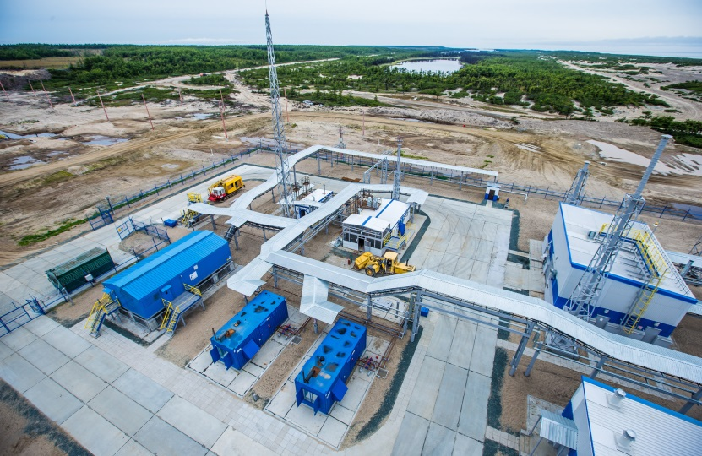
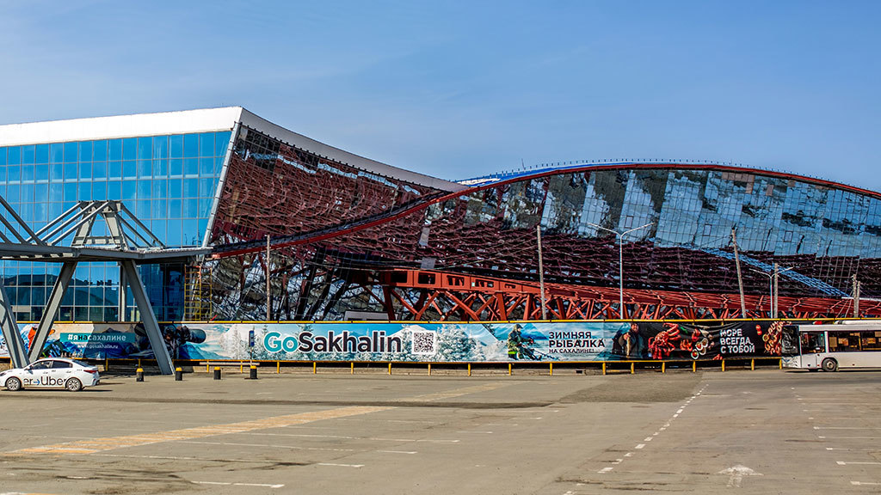
Государственный строительный надзор
При осуществлении федерального государственного строительного надзора в отношении объектов капитального строительства проведено 61 контрольно-надзорное мероприятие. Выявлено 148 нарушений требований проектной документации, а также других нормативных правовых актов РФ, подлежащих обязательному исполнению при строительстве объектов капитального строительства.

Slide 24
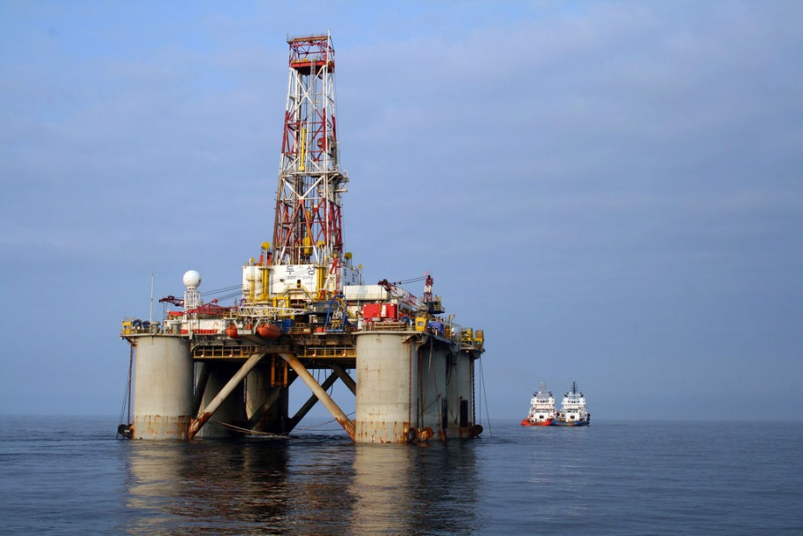
Государственный строительный надзор
За неисполнение требований Градостроительного кодекса РФ возбуждено 49 протокола об административных правонарушениях.
Из них рассмотрено в рамках административного производства 41 дело об административных правонарушениях.
За 9 месяцев 2022г. выдано 5 заключений о соответствии построенного объекта капитального строительства требованиям проектной документации, в том числе требованиям энергетической эффективности и требованиям оснащенности объекта капитального строительства приборами учета используемых энергетических ресурсов 2 - «Обустройство Киринского ГКМ»; 1 - «Проект Сахалин-1. Реконструкция магистрального трубопровода БКП н/о терминал ПК95-ПК105»; 1- «Приемо-сдаточный пункт Сахалин-1 (4 этап). Площадка ПСП»; 1- «Реконструкция аэродрома Оха, 1 этап».

Slide 25
В соответствии с пунктом 14 Приложения № 4 к постановлению Правительства Российской Федерации от 12 марта 2022 г. № 353 (в редакции постановления Правительства Российской Федерации от 15 октября 2022 г. № 1839) осуществление лицензиатом деятельности по эксплуатации взрывопожароопасных и химически опасных производственных объектов I, II и III классов опасности в случае приостановления им в соответствии со статьей 351.7 Трудового кодекса Российской Федерации действия трудового договора, заключенного с работником, наличие которого является лицензионным требованием, не может рассматриваться как нарушение такого требования в течение 3 месяцев со дня приостановления действия трудового договора.

Slide 26

Б
Благодарим за внимание!

